Slide 1



智慧快递
主讲人：车敏

Slide 2



快递运营管理
任务一：快递行业调研
任务二：快件收寄作业
任务三：快件处理作业
任务四：快件派送作业
任务五：快递客户服务

Slide 3
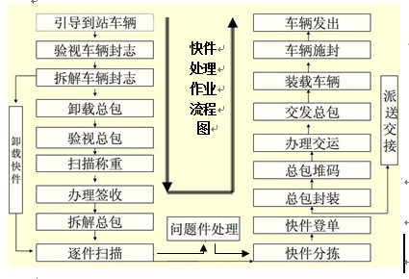

任务三 快件处理作业

Slide 4


任务三 快件处理作业
学习活动一：快件接收
学习活动三：快件封装
学习活动二：快件分拣
学习活动四：快件发运

Slide 5
任务三 快件处理作业
学习活动四：快件发运
一、航空出港中转的发车操作
（一）发车操作
1.做发车操作，同时手工输入车牌号码。
2.按不同目的地进行整批称重，并做好记录，以便与货代核对、结算。
3.操作人员与随车人员做好交接，由发货人员至机场发货。
4.发货员与承运方（机场或货代、大巴客运站，铁路行包房）当场清点发货数量及称重。
5.按事先确定下的结算方式付费，带回承运方开具的运输凭证，如航空发货单（配载成功后，由承运方返回传真件），返回公司后交与操作人员，对交接过程中出现的异常情况要及时登记，返回公司后上报操作管理人员。

Slide 6
任务三 快件处理作业
学习活动四：快件发运
（二）数据上传及发货信息上报
1.将最后的扫描数据上传，同时上报发货信息，包括航班号（大巴车牌号、铁路车次）件数、重量、 预到站名称、时间等，以便于提货公司提前安排。
2.及时保持与承运方的联系，对出现的机场违禁品扣货、落货、交通问题等，应及时通知提货公司。
3.对正常到达的货物，要跟踪提货情况，对提货公司出现的失误，及时发现及时解决，并做好投诉处理。
4.按规定上报各类中转分拣过程中的问题件。

Slide 7
任务三 快件处理作业
学习活动四：快件发运
(三)中转现场清理
1.将各类操作工具整理并放至固定位置。
2.对出现故障的设备要及时维修，不能影响下班次的中转。
3.清理现场时，巡查是否有快件无原因遗留，如有应尽可能采取补救措施。
4.做好与客服人员的交接工作。
5.清查现场安全隐患，发现问题及时处理。

Slide 8
任务三 快件处理作业
学习活动四：快件发运
二、汽运主干线到达的发车操作
（一）发出
1.通过支线网络车发出：
1）营业部支线车装车完毕后，操作人员作发车操作，手工输入车牌号码。
2）监督支线车随车人员完成封车、打卡，并按总公司规定的支线车发车时间准时发出。
2.通过第三方（航空、大巴及铁路）运输方式发出：
1）做发车操作，同时手工输入车牌号码。
2）操作人员与发货随车人员做好交接，由发货人员至机场（客运站、铁路行包房）发货。
3）发货人员与承运方（机场或货代、大巴客运站，铁路行包房）当场交接发货数量及称重计费。
4）按事先确定下的结算方式付费，带回承运方开具的运输凭证，如航空发货单（配载成功后，由承运方返回传真件），铁路包裹票或大巴车开具的收据，返回公司交给操作人员。
5）对交接过程中出现的异常情况要当场登记清楚，返回公司后上报操作管理人员。

Slide 9

任务三 快件处理作业
学习活动四：快件发运
小知识：汽车运输快件的交接操作步骤:
1）引导运输车辆停靠在指定的交接站台；2）检查押运人员的身份是否真实有效；3）检查运输车辆是否符合公司车辆安全运行标准；4）与押运人员核对总包的数量与交接单内容是否一致，规格是否符合要求；5）监督快件搬运装车工作，确保总包堆码拼装符合运输要求；6）填写“出站快件交接单”，注意检查是否有遗漏栏目和不符信息；7）交接双方在交接单上签名盖章，并如实记录实际发车时间；

Slide 10

任务三 快件处理作业
学习活动四：快件发运
（二）现场清理
1.待车辆发出后，进行现场清理，整理操作设备。
2.巡查是否有非正常快件遗留，如有则要积极采取补救措施。
3.对操作设备的故障要及时交有关人员维修，不得影响正常中转操作。
4.现场清理安全隐患。
5.将问题件摆放至问题件存放区域。
小知识：汽车封车的操作步骤:
1）关闭车门 关闭车门前应检查邮件、快件堆码是否符合要求,作业场地周围是否有遗漏的快件；2）加封封志 应在车门的指定位置施封,加封过程应至少有两人在场；3）检查封志 检查封志是否牢固,条形码是否完好无损,车厢门是否锁闭；4）登记封志条形码 将施封条码号登记在交接单上；5）双方交接确认 施封过程无异议，则交接双方交接签字确认

Slide 11
任务三 快件处理作业
学习活动四：快件发运
（三）数据上传及信息上报
1.将最后的扫描数据上传，同时上报发货信息，包括航班号（大巴车牌号，铁路车次）件数、重量，预到站名称、时间等，以便于提货公司在货到前安排提货（铁路传真包裹票）。
2.及时保持与承运方的联系，对出现的机场违禁品扣货、落货、交通问题等等，应立即通知提货公司。
3.对正常到达的货物，要跟踪提货情况，对提货公司出现的失误操作，要及时发现，及时解决，并做 投诉处理。
4.对于经支线网络车发出的快件，要在规定时间内上报各类分拣过程中问题件及发车时间。

Slide 12
任务三 快件处理作业
学习活动四：快件发运
三、进港中转的发车操作
（一）发出
1.通过支线网络车发出：
1）营业部支线车装车完毕后，操作人员作发车操作，手工输入车牌号码。
2）监督支线车随车人员完成封车、打卡，并按总公司规定的支线车发车时间准时发出。
2.通过第三方（航空、大巴及铁路）运输方式发出：
1）做发车操作，同时手工输入车牌号码。
2）操作人员与发货随车人员做好交接，由发货人员至机场（客运站、铁路行包房）发货。
3）发货人员与承运方（机场或货代、大巴客运站，铁路行包房）当场清点发货数量及称重计费。
4）按事先确定下的结算方式付费，带回承运方开具的运输凭证，如航空发货单（配载成功后，由承运方返回传真件），铁路包裹票或大巴车开具的收据，返回公司交给操作人员。
5）对交接过程中出现的异常情况要当场登记清楚，返回公司后上报操作管理人员。

Slide 13
任务三 快件处理作业
学习活动四：快件发运
（二）现场清理
1.待车辆发出后，进行现场清理，整理操作设备。
2.巡查是否有非正常快件遗留，如有则要积极采取补救措施。
3.对操作设备的故障要及时交有关人员维修，不得影响正常中转操作。
4.现场清理安全隐患。
5.将问题件摆放至问题件存放区域。

Slide 14
任务三 快件处理作业
学习活动四：快件发运
（三）数据上传及信息上报
1.将最后的扫描数据上传，同时上报发货信息，包括航班号（大巴车牌号，铁路车次）件数、重量、预到站名称、时间等，以便于提货公司在货到前安排提货（铁路传真包裹票）。
2.及时保持与承运方的联系，对出现的机场违禁品扣货、落货、交通问题等等，应立即通知提货公司。
3.对正常到达的货物，要跟踪提货情况，对提货公司出现的失误操作，要及时发现，及时解决，并做
投诉处理。
4.对经支线网络车发出的快件，要在规定时间内上报各类分拣过程中的问题件及发车时间。

Slide 15

任务三 快件处理作业
学习活动四：快件发运
四、汽运主干线中转的发出操作
（一）发出
1.装车完毕后，做发车扫描操作，同时手工输入车牌号码。
2.由现场管理人员负责对主干线车进行封车操作，并填写随车路单。
3.按总公司规定的发车时间，监督驾驶员打卡发车。
小知识：封铅条的使用
（1）外场装好车后，专线、营业部柜台出单时，封铅号必须填入交接单封铅号填写处，外场装车人负责检查核对。
（2）车辆封铅条如果有发生损坏，外场人员必须拿坏封铅条和交接单到专线及封铅条管理员处更换、否则不能领取。
（3）换封铅条，封铅条管理员必须同时更改交接单上的封铅号。
（4）外场装车人员必须确保交接单的封铅号和车门封条一致。
（5）外场装货完毕后，需对车箱进行封铅，每个门的上锁处都必须封铅，有甲板的车辆可在尾板扣环孔处封铅，必须要能直到保护货物安全的作用。
（6）外场装车人员应对封铅号进行检查核对，并在交接单上和签字确认。
（7）车辆到达卸货部门后，卸货部门点数人员应先检查封志是否完好，并核对铅封号与交接单记录的封铅号是否一致，之后签名确认。

Slide 16
任务三 快件处理作业
学习活动四：快件发运
序号 | 工作内容 | 工作要点 | 工作目标
1 | 运输交接 | 1、汽车运输交接步骤 2、快件交接押运规范 2、委托航空、铁路运输快件交接要点 3、国际快件委托航空运输的要点 | 1、正解完成汽车运输交接工作 2、能通过委托航空、铁路进行快件运输 3、掌握国际快件委托航空运输的要点
2 | 运输车辆封志的建立 | 1、车辆封志的建立步骤 2、车辆封志管理规定 | 1、独立完成车辆封志的建立

Slide 17
任务三 快件处理作业
学习活动四：快件发运
（二）现场清理
1.待车辆发出后，进行现场清理，整理操作设备。
2.巡查是否有非正常快件遗留，如有则要积极采取补救措施。
3.对操作设备故障要及时交有关人员维修，不得影响正常中转操作。
4.现场清理安全隐患，同时不得私自离开场地，以准备下一车辆的中转操作。
5.将问题件摆放至问题件存放区域。
（三）数据上传及信息上报
1.将扫描数据全部上传。
2.上报在中转分拣过程中的各类问题件。
3.做好与客服人员的交接工作，不得出现工作脱节，特别是主支线车到离时间的上报。

Slide 18
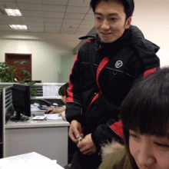
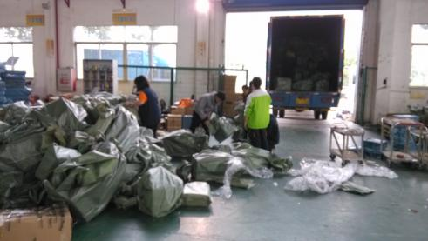
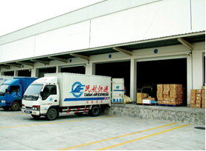
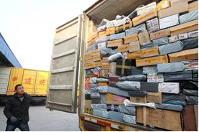
任务三 快件处理作业
学习活动四：快件发运
一、 汽车运输快件的交接
他们在干什么呢？

Slide 19

任务三 快件处理作业
学习活动四：快件发运
一、 汽车运输快件的交接
（一）汽车运输交接步骤
使用汽车运输快件是最常见的方式，采用该方式进行快件交接时，应按照以下步骤进行操作：
引导运输车辆停靠在指定的交接站台；
检查押运人员的身份是否真实有效；
检查运输车辆是否符合公司车辆安全运行标准；
与押运人员核对总包的数量与交接单内容是否一致，规格是否符合要求；
监督快件搬运装车工作，确保总包堆码拼装符合运输要求；
填写“出站快件交接单”，注意检查是否有遗漏栏目和不符信息；
交接双方在交接单上签名盖章，并如实记录实际发车时间；

Slide 20
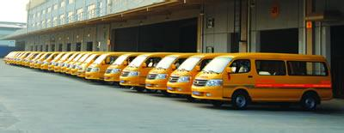
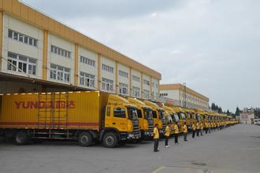
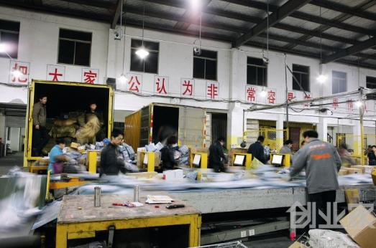

Slide 21
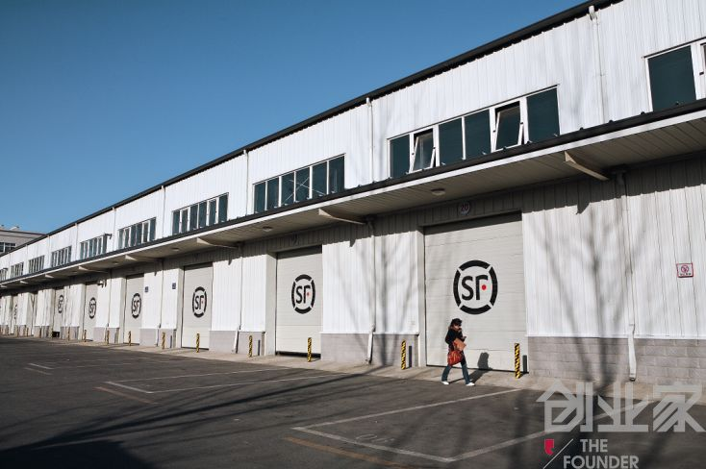

Slide 22
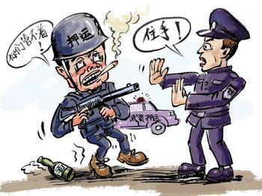
任务三 快件处理作业
学习活动四：快件发运
一、 汽车运输快件的交接
（二）快件交接押运规范
为了规范快件的运输工作，公司对关键人员的职责、快件交接和押运操作进行了规范，具体内容如下所示。

Slide 23
押运员职责
1. 상품명
梳理良好的安全责任意识，保证所押运的快件完好无损。
2. 신탁유형
掌握公司快件交接流程，了解、熟悉快递业务相关知识。
3. 신탁기간
做好每次押运的工作记录，填写押运员日报表并上报。
4. 가입대상
遇班车故障或交通事故时必须就近更换车辆，确保快件
准时到达终点站。
5. 가입금액
确保快件安全，维护公司利益，不得违规操作。

Slide 24
快件押运交接
步骤一
将车辆停靠在指定接货站台
步骤二
向发包人员出示身份证明
步骤三
核对快件数量，并检查快件外观
步骤四
指导搬运装卸人员装车
步骤五
办理交接手续，在交接单上签字
步骤六
检查快件拼装码放的情况
步骤七
进行车辆施封，发车上路

Slide 25
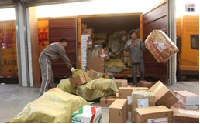
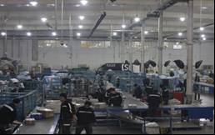
任务三 快件处理作业
学习活动四：快件发运
快件押运交接要点
√
□合理 □不合理
理由：
√
□合理 □不合理
理由：

Slide 26
任务三 快件处理作业
学习活动四：快件发运
快件押运交接要点
各发件公司的办事处、派送点的快件必须一起集中打包。发件公司未统一打包的，押运人员可不接受其办事处、派送点的快件。
押运人员应仔细核对发件公司扫描纪录和实物是否相符，同时检查外包装是否符合运输要求，以及包装上的去向标志是否正确。如发现快件的外包装袋及标签存在问题，应立即处理。、
押运人员需按照快件到达地将快件分开堆放，并施封
押运人员应注意小包裹快件的堆放和保管，装车时应将较重的快件摆放在下面，较轻的快件摆放在上面。
交接快件是，严禁出现抛、摔、扔、踢、踩和坐等违规现象，遇到大、重的快件应请人协助处理。
交接快件时，押运人员可拒绝接收禁运品和有问题的快件，如已接收快件则视同快件包装完好。

Slide 27
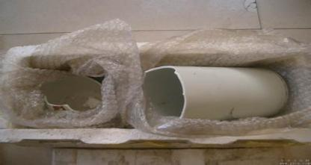
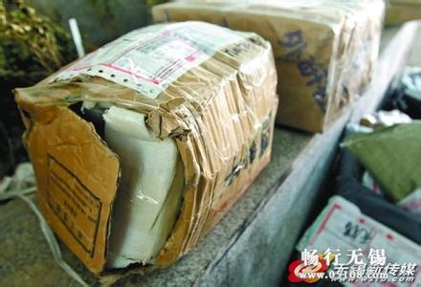
任务三 快件处理作业
学习活动四：快件发运
快件押运交接特殊情况的处理
（一）快件损坏的处理
一经发现破损快件，应注意保管。押运人员与发件人员交接时，应说明情况，如双方存在分歧，应现场核实。

Slide 28
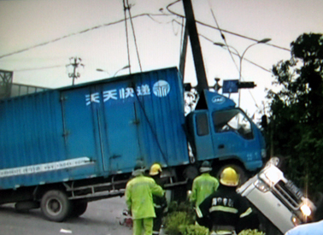
任务三 快件处理作业
学习活动四：快件发运
（二）运输事故的处理
汽车在运行中，如发生交通事故，押运人员须立即通知承运负责人，并联系运输车辆，租车运送快件。根据运输事故实际情况，必要时需配合有关部门对事故进行处理。

Slide 29
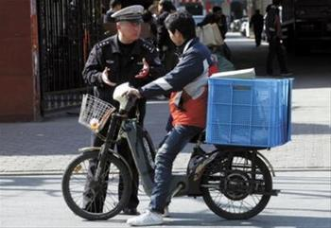
任务三 快件处理作业
学习活动四：快件发运
（三）政府部门检查的处理
在押运过程中，如遇到邮政、公安等部门检查，应要求对方出示相关证件，同时及时上报相关领导，配合有关方面的检查。
如政府部门须将快件带走，应拿出所带快件明细清单（至少清点快件总数）并要求对方在清单上签字确认。

Slide 30
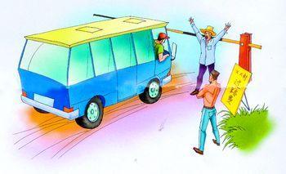
任务三 快件处理作业
学习活动四：快件发运
（4） 非法拦车的处理
在押运过程中，如有拦车者，必须要求对主出示相关证件。如属于非法拦车，则必须将车门锁好，并保管好钥匙，同时立即上的公司及拨打当地“110”电话报警。待警方到达后，根据警察安排处理，并将情况上报公司领导。

Slide 31
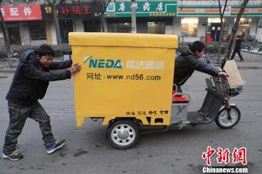
任务三 快件处理作业
学习活动四：快件发运
（5）车辆故障的处理
如运输车辆在运行过程中出现故障，应根据车辆故障的实际情况进行处理，如车辆故障参在短时间内排除则可停留，否则应联系租车运送快件。

Slide 32
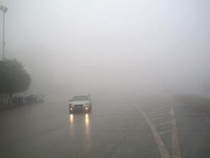
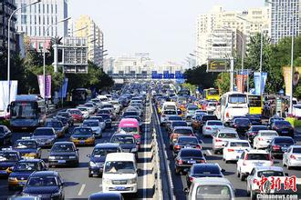
任务三 快件处理作业
学习活动四：快件发运
（6）雨雾天气、交通堵塞的处理
在押运过程中，如出现雨雾天气、交通堵塞等情况，应本着安全的原则选择线路，可能保证快件及时送达。

Slide 33

任务三 快件处理作业
学习活动四：快件发运
二、委托航空、铁路运输快件的交接
（一） 委托航空、铁路运输快件的要点
办理人员应根据 不同的快件运输方式选用相应的快件托运明细清单。
办理人员应在清单中正确填写快件类型、运输途径，并注明付款方式。如果是到付件，须在快件外包装上粘贴指定到付标识，并在清单上加盖公司业务章。
办理人员就在装运前仔细检查委托运输快件的包装、重量是否符合航空、铁路运输的要求。
办理人员应仔细核对航空或铁路接收快件站填写的货仓单、航空结算单以及货站发货单是否与实际委托运输数量、重量、航班或车次相符。
对于国际快件，香港件到付币别应为港币，专线件的到付币应为美元，办理人员需按此要求填写到付金额及币别。

Slide 34
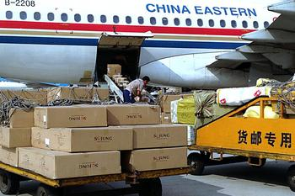
任务三 快件处理作业
学习活动四：快件发运
（二）国际快件委托航空运输的要点
对于国际快件，在办理委托航空运输手续时，办理人员应严格按照公司的操作要求执行，以提高处理效率，避免发生快件延误的事件，具体要点发下：

Slide 35
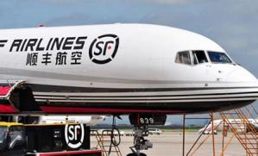
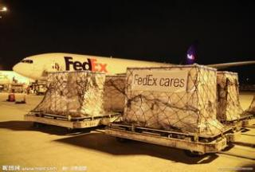
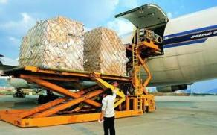
任务三 快件处理作业
学习活动四：快件发运
对于国际快件，在办理委托航空运输手续时，办理人员应严格按照公司的操作要求执行，以提高处理效率，避免发生快件延误的事件，具体要点发下：
除商业文件和资料信函属“文件”类外，其余均属于“包裹”类。文件封内只能装入文件类物品，小片布样、塑料片等非文件类物品，这些不可作为文件发运。
包裹类快件应提供具有本快递公司名称抬头的形式发票两份，并加盖业务印章。发票应列明快件的详细品名、数量、原产地和海关声明价值等资料。
快件品名应用中文填写，专业性较强物品需提供英文品名，混装货物应提供装箱清单，以备报关之用。
快件运单需提供准确的收件公司名称、地址、邮政编码、电话及传真、联系人姓名等资料。除香港接受中文地址外、其余快件一律用英文填写收件人资料。
对于规定物品，应提供帖政府行政部门签发的有效配额、许可证、原产地证明、商检证明等文件，以备报送之用。

Slide 36
任务三 快件处理作业
学习活动四：快件发运
二、委托航空、铁路运输快件的交接
应在车门的指定位置施封，加封过程应至少有两人在场。
检查GPS系统是否正常，封志是否牢固，条形码是否完好无损。
关闭车门前应检查快件堆码是否符合要求，作业场地周围是否有遗漏快件。
将施封的条形码记在出站快件的交接单上。 。
加封
封志
检查
封志
关闭
车门
登记
封志
条形码
车辆封志建立步骤
1车辆封志建立步骤
对运载快件的车辆施封，是确保快件安全送达的有效手段。
双方
交接
确认
交接双方如对施封过程无异议，则在交接单上签字确认。

Slide 37
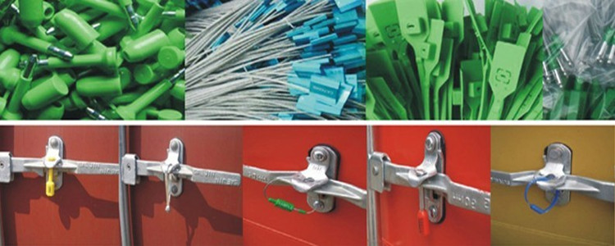
任务三 快件处理作业
学习活动四：快件发运
2、 车辆封志管理规定
封铅条是快件公司的常用封志。为提高快件的安全性，公司对封铅条的管理和使用进行了规范，具体如下所示。
1)、封铅条的保管
车辆封铅条统一由配载专业、营业部柜台保管，部门经理需安排专人负责管理车辆封铅条。

Slide 38
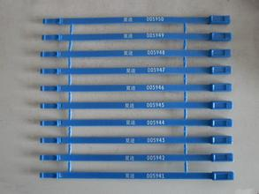
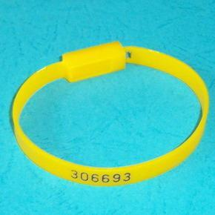
任务三 快件处理作业
学习活动四：快件发运
2、 车辆封志管理规定
封铅条是快件公司的常用封志。为提高快件的安全性，公司对封铅条的管理和使用进行了规范，具体如下所示。
2)、封铅条的使用
（1）外场装好车后，专线、营业部柜台出单时，封铅号必须填入交接单封铅号填写处，外场装车人负责检查核对。
（2）车辆封铅条如果有发生损坏，外场人员必须拿坏封铅条和交接单到专线及封铅条管理员处更换、否则不能领取。
（3）换封铅条，封铅条管理员必须同时更改交接单上的封铅号。
（4）外场装车人员必须确保交接单号和车门封条一致。
。

Slide 39

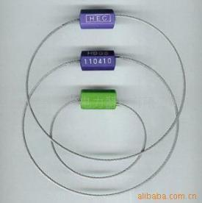
任务三 快件处理作业
学习活动四：快件发运
2、 车辆封志管理规定
封铅条是快件公司的常用封志。为提高快件的安全性，公司对封铅条的管理和使用进行了规范，具体如下所示。
2)、封铅条的使用
（5）外场装货完毕后，需对车箱进行封铅，每个门的上锁处都必须封铅，有甲板的车辆可在尾板扣环孔处封铅，必须要能直到保护货物安全的作用。
（6）押运人员和司机应对封铅号进行检查核对，并在交接单上和签字确认。
（7）车辆到达卸货部门后，卸货部门点数人员应先检查封志是否完好，并核对铅封号与交接单记录的封铅号是否一致，之后签名确认。

Slide 40
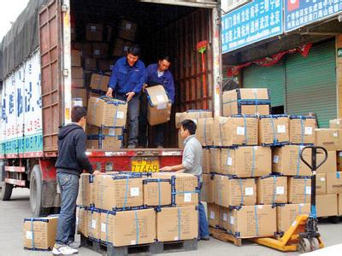
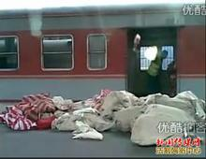
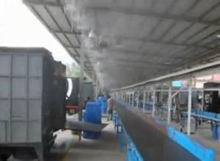
任务三 快件处理作业
学习活动四：快件发运
2、 车辆封志管理规定
封铅条是快件公司的常用封志。为提高快件的安全性，公司对封铅条的管理和使用进行了规范，具体如下所示。
3)、部分卸货作业要求
如在中转站进行部分卸货，在卸货完成后，必须重新上封铅，并在交接单上写明封铅号，等同正常发货程序，并让司机核对。

Slide 41
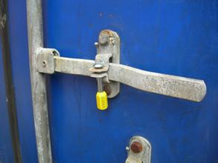
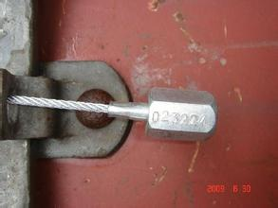
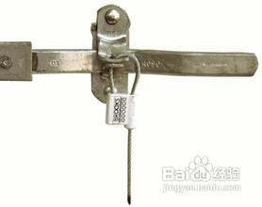
任务三 快件处理作业
学习活动四：快件发运
2、 车辆封志管理规定
封铅条是快件公司的常用封志。为提高快件的安全性，公司对封铅条的管理和使用进行了规范，具体如下所示。
4)、作业外场封志检查
对于作业外场，车辆进出大门时，保安人员应检查车辆封铅号和交接单上的填写内容是否一致，并检查车辆封铅是否锁好。

Slide 42
2、 车辆封志管理规定
封铅条是快件公司的常用封志。为提高快件的安全性，公司对封铅条的管理和使用进行了规范，具体如下所示。
在封铅条完好的情况下，快件的短少
由装卸车点数人员承担。
在封铅条、车门锁损坏或没有的情况下，
由司机承担快件短少的责任。
5)、
责任
划分
车辆在途中因超重或经查车等意外不可控
因素而拆封铅条的，司机必须及时通知
配载部门人员，并向警察索取相关证明，
经核实后，司机不必承担责任。

